Slide 1
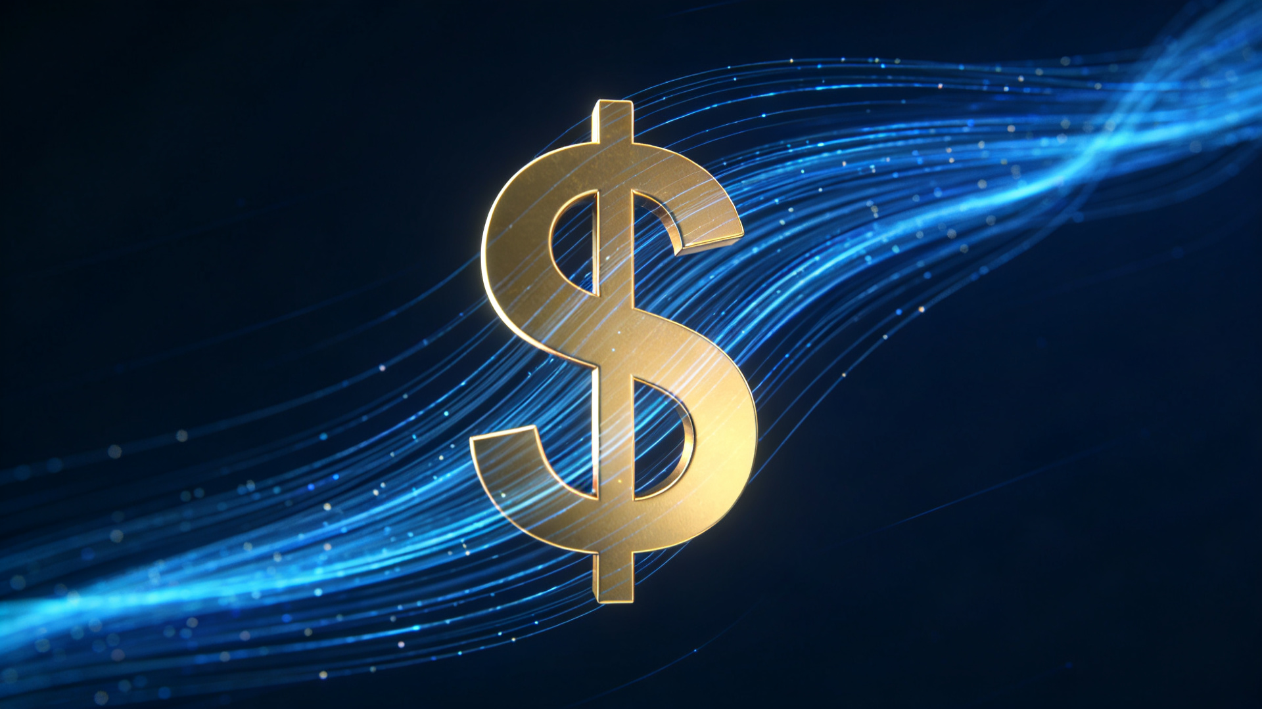
美元霸权：从黄金到石油的全球收割逻辑
一场持续半个世纪的金融博弈
Notes:
大家好，今天我们将深入探讨一个影响全球经济格局的核心议题——美元霸权。我们将追溯它从黄金时代到石油时代的演变历程，剖析其运作的内在逻辑，揭示其背后的收割机制，并探讨其未来的发展趋势。这不仅是一段金融史，更是一场持续了半个世纪的全球博弈。

Slide 2






CONTENTS
01 霸权的起源| 从“美金”到美元的崩塌
02 石油美元| 用一桶油重新绑定世界
03 霸权的运作| 金融收割的三板斧
04 内在的死穴| 无解的特里芬难题与信用反噬
05 未来的趋势| 去美元化浪潮与霸权的终局
Notes:
本次分享将分为五个部分。首先，我们将回顾美元霸权的起源，了解它是如何从与黄金挂钩的“美金”走向崩溃的。接着，我们将探讨石油美元体系的建立，看美国如何用石油重新绑定世界。第三部分，我们将深入分析美元霸权的运作机制，揭示其金融收割的三大手段。第四部分，我们将剖析其内在的致命缺陷。最后，我们将展望未来，探讨去美元化的趋势以及美元霸权的最终走向。

Slide 3
01
霸权的起源：从“美金”到美元的崩塌
Notes:
现在，让我们进入第一部分：霸权的起源。一切要从二战后的布雷顿森林体系说起，这是美元霸权的起点，也是其走向崩塌的开端。

Slide 4


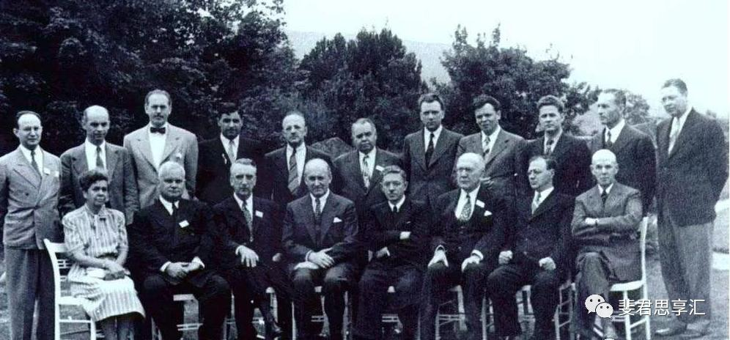

布雷顿森林体系：美元与黄金挂钩
历史背景 (1944年)
核心规则：双挂钩制度
二战尾声：欧洲经济崩溃，美国积累全球超60%黄金储备。
美国地位：成为世界最大债权国，为美元霸权奠定物质基础。
美元与黄金挂钩：35美元 = 1盎司黄金，美元等同于黄金。
其他货币与美元挂钩：各国货币与美元保持固定汇率。
深远影响：美元霸权确立
美元取代英镑，成为全球唯一的硬通货。
确立了美元作为主要国际储备货币和结算货币的地位。
Notes:
1944年，44个国家在美国布雷顿森林召开会议，确立了战后的国际货币体系。核心就是美元与黄金挂钩，其他货币再与美元挂钩。这一体系的建立，基于美国当时拥有全球超过60%的黄金储备，强大的经济实力让美元成为了全球信任的“美金”。

Slide 5
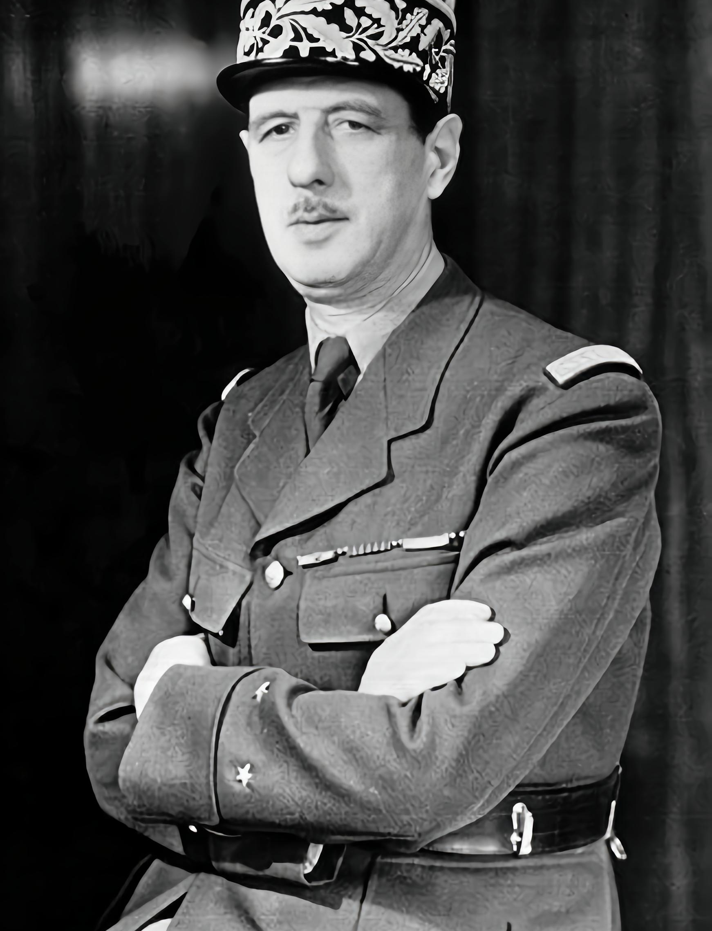


致命漏洞：戴高乐的“黄金大逃亡”
核心矛盾：数学悖论
全球贸易增长需要更多美元，但美国黄金储备有限，无法满足不断增长的美元需求，体系根基不稳。
戴高乐的洞察：看穿骗局
戴高乐最早看穿美元承诺无法兑现的本质，直言这是一场庞氏骗局，对美元信用提出了根本性质疑。
行动与后果：信任危机
下令运回法国存美黄金，引发各国效仿，全球范围内的黄金挤兑潮爆发，布雷顿森林体系摇摇欲坠。
Notes:
然而，这个体系从一开始就存在致命漏洞。法国总统戴高乐敏锐地发现，随着全球贸易的增长，对美元的需求会无限增加，但美国的黄金储备是有限的。他认为这是一个骗局，并率先将本国黄金从美国运回，这一举动引发了全球性的信任危机。

Slide 6



体系崩塌：尼克松的“失信宣言”
关键事件：尼克松冲击
直接原因：信用受损
深远影响：体系瓦解
1971年8月15日，美国总统尼克松发表电视讲话，宣布美元停止兑换黄金，史称“尼克松冲击”。
美国深陷越南战争，财政赤字剧增，大量印钞导致美元信用严重受损，黄金储备已无法支撑美元兑换。
布雷顿森林体系正式瓦解，美元与黄金脱钩，其信用基础受到前所未有的挑战，全球货币体系进入动荡期。
Notes:
面对汹涌的黄金挤兑潮，美国无力维持承诺。1971年，尼克松总统宣布美元不再兑换黄金，这一“失信宣言”标志着布雷顿森林体系的彻底崩溃。美元的信用基础瞬间崩塌，世界货币体系面临重建。

Slide 7
02
石油美元：用一桶油重新绑定世界
Notes:
美元霸权并未随着布雷顿森林体系的崩溃而终结，相反，美国迅速为美元找到了一个新的、更强大的锚——石油。这就是我们第二部分要讲的石油美元体系。

Slide 8



美元的新锚：石油——现代工业的“血液”
战略地位：工业的血液
石油是现代工业的基础能源和重要化工原料，全球所有国家的经济发展都离不开石油。
选择原因：可控的全球贸易
石油是全球最大宗的贸易商品，且其生产和交易网络可被美国通过政治和军事手段控制。
核心目标：定价权与结算权
美国的核心目标是控制全球石油贸易的定价权和结算权，从而确保全球对美元的刚性需求。
Notes:
美元需要一个新的信用支撑，而石油，作为现代工业的血液，成为了最佳选择。它是全球贸易中交易量最大的商品，且美国有能力通过各种手段控制其交易规则。美国要的不是石油，而是让全球买石油都必须用美元。

Slide 9
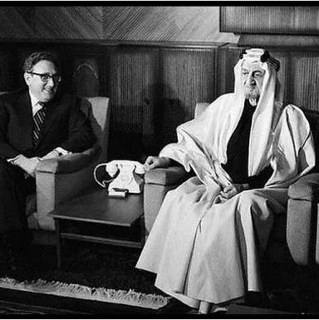

美沙协议：石油美元体系的诞生
历史契机：石油危机与秘密协议
1973年第四次中东战争引发石油危机，油价暴涨。美国借机与沙特阿拉伯达成秘密协议，开启了美元与石油的绑定进程。
协议核心：石油美元与安全承诺
沙特承诺石油出口仅用美元结算，并说服欧佩克效仿；美国则提供军事保护、武器及王室安全保障，构建了利益共同体。
体系确立：美元霸权新篇章
石油美元体系正式形成，美元通过与石油绑定，重新巩固了全球储备货币地位，确立了其后数十年的金融霸权。
Notes:
1974年，在美国国务卿基辛格的主导下，美国与沙特达成了一项改变世界的协议。沙特承诺所有石油交易用美元结算，而美国则保障沙特的国家安全。这一协议使得石油美元体系正式确立，美元重新成为全球贸易的核心。

Slide 10
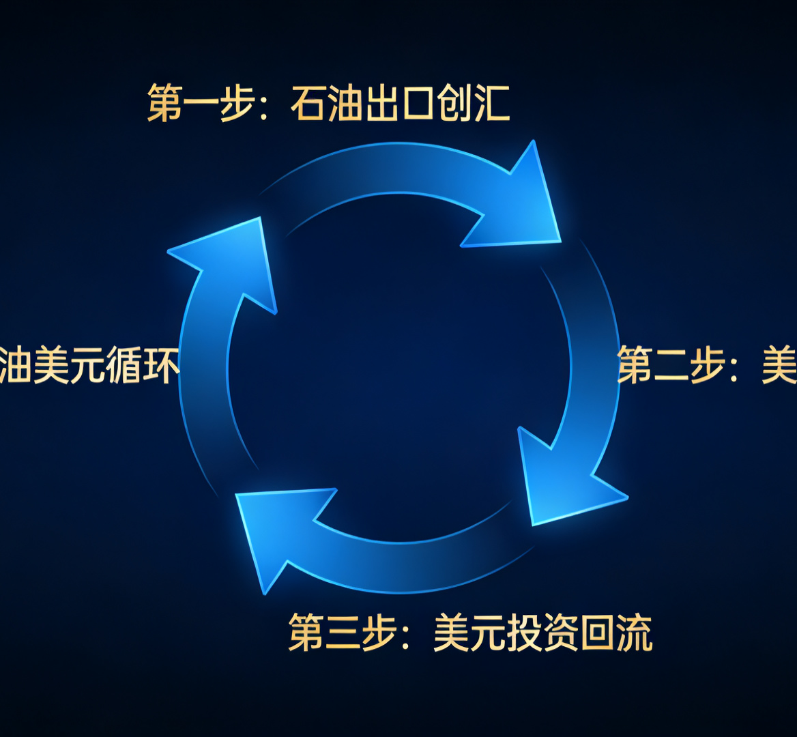



石油美元循环：一台全球财富永动机
01 全球购油：储备美元需求
世界各国为购买石油，必须赚取和储备美元，形成对美元的刚性需求。
02 产油国获利：积累美元资本
产油国通过出售石油获得大量美元收入，积累巨额外汇储备。
03 美元回流：投资美债资产
产油国将石油美元投资于美国国债、股票等金融资产，资金回流美国。
04 美元再输出：维持全球循环
美国利用回流资金消费投资，美元再次输出，维持低成本获取全球资源。
Notes:
石油美元体系形成了一个完美的闭环。全球各国用美元买石油，产油国拿到美元后又去买美国的国债和资产，美元回流美国，美国再把这些钱花出去，美元再次流向全球。这就像一台永动机，让美国可以用自己印的钞票，不断换取全世界的真实财富。

Slide 11
03
霸权的运作：金融收割的三板斧
Notes:
那么，建立在石油美元体系之上的美元霸权，具体是如何运作和收割全球财富的呢？接下来我们将探讨它的三大核心手段。

Slide 12


第一板斧：货币政策潮汐——美国印钞，全球买单
量化宽松（放水）
加息（抽水）
地缘冲突与油价
美国为刺激经济大量印钞，导致美元贬值。这直接稀释了其他国家的美元储备价值，实质上是向全球征收“铸币税”，让全球为美国的经济问题买单。
通过大幅加息吸引全球资本回流美国，引发新兴市场货币贬值和股市崩盘。随后，美国资本趁机低价抄底各国优质资产，完成一轮收割。
中东战乱推高油价，增加全球对美元的需求（石油美元体系）。同时，避险资本涌入美元资产，进一步巩固了美元的全球霸权地位。
Notes:
第一板斧是货币政策潮汐。美国通过印钞（量化宽松）让美元贬值，稀释全球财富；通过加息让资本回流，制造金融危机，然后抄底。这就像潮起潮落，美国掌控着开关，全球经济则随之起伏，不断被收割。

Slide 13


第二板斧：金融制裁核威慑——Swift系统的“群主”权力
Swift系统：命脉所在
美国的权力：群主地位
制裁手段：金融核弹
环球银行金融电信协会（Swift）是全球银行间进行美元交易的核心信息系统，掌握着全球跨境支付的命脉。
由于美元的主导地位，美国实际控制Swift系统。它可以随意将他国金融机构“踢群”，使其无法进行国际结算。
除切断通道外，还可冻结在美资产并实施次级制裁，威胁任何交易实体。这种“金融核武器”能迅速瘫痪一个国家的对外经济。
Notes:
第二板斧是金融制裁。全球几乎所有的美元交易都通过Swift系统进行，而美国就是这个系统的“群主”。它可以随时把你踢出群聊，冻结你的资产，让你无法与世界做生意。这是一种不战而屈人之兵的核威慑。

Slide 14
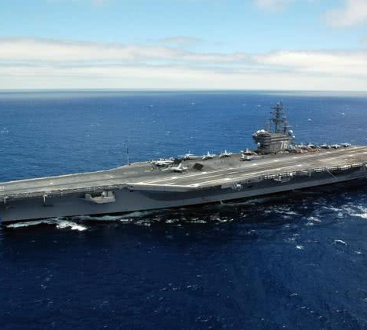



第三板斧：军事暴力兜底——谁敢挑战，就消灭谁
终极保障：最后的防线
金融手段并非万能，当遇到强硬的挑战者时，美国会毫不犹豫地动用军事力量，确保美元霸权不受动摇。
历史教训：挑战的代价
伊拉克萨达姆（欧元结算石油）与利比亚卡扎菲（非洲黄金货币）因挑战石油美元体系，最终都遭到了严厉的军事打击。
核心逻辑：霸权的基石
动摇石油美元结算体系被视为对美国核心利益的挑战。强大的军事力量是美元霸权最坚实的后盾，任何威胁都将被消灭。
Notes:
如果金融制裁不管用，美国还有最后一招——军事暴力。历史已经多次证明，任何试图挑战石油美元体系的国家，都会面临美国的军事打击。从伊拉克到利比亚，前车之鉴历历在目。强大的军事力量，是美元霸权最坚实的后盾。

Slide 15
04
内在的死穴：无解的特里芬难题与信用反噬
Notes:
尽管美元霸权看起来坚不可摧，但它从诞生之初就埋下了两个无法解决的致命死穴。这正是我们第四部分要探讨的内容。

Slide 16


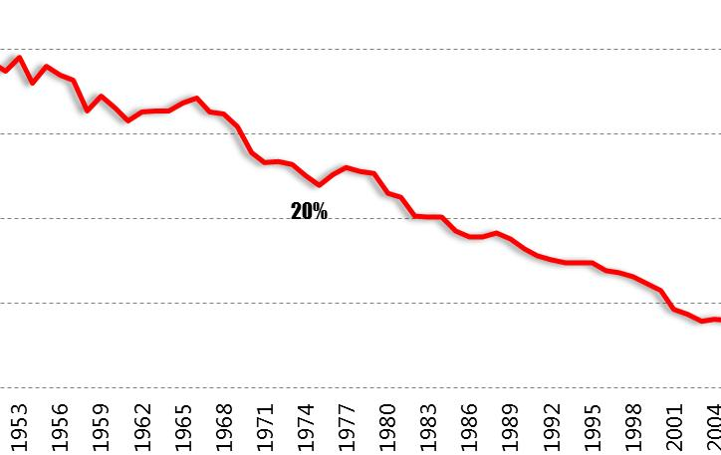

第一个死穴：特里芬难题——霸权与制造业的二选一
特里芬难题：逆差的必然性
数据佐证：制造业GDP占比趋势
作为全球储备货币发行国，美国必须保持长期贸易逆差以输出美元，这意味着进口必然大于出口。
制造业空心化：铁锈地带的形成
长期贸易逆差导致本土制造业失去竞争力，工厂外迁，形成严重的产业空心化问题。
Notes:
第一个死穴是“特里芬难题”。要让全世界都有美元可用，美国就必须长期保持贸易逆差，也就是进口比出口多。这直接导致了美国制造业的外流和空心化，曾经的工业重镇变成了如今的“铁锈地带”。霸权和制造业，美国只能选一个。

Slide 17
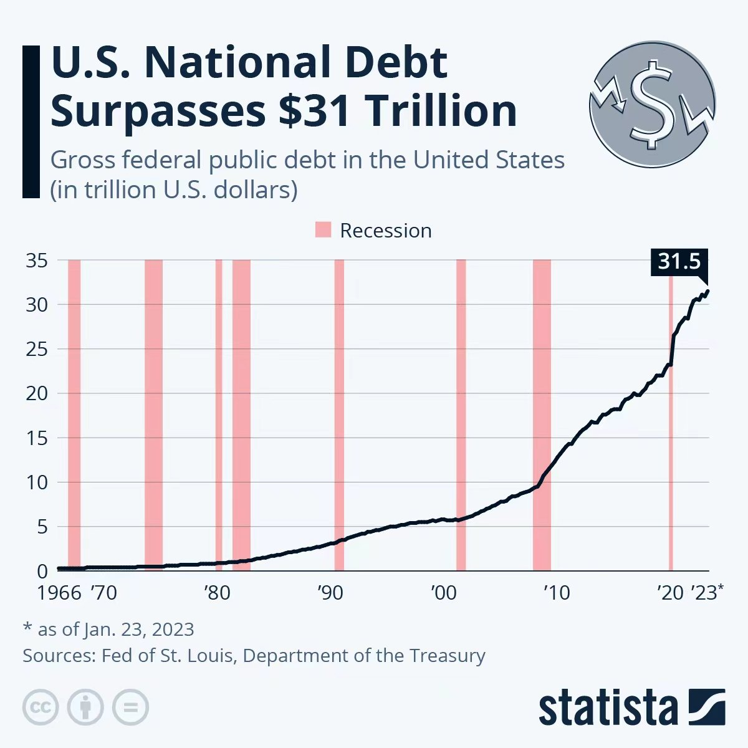

第二个死穴：债务黑洞与信用反噬——霸权的自我瓦解
债务危机：财政负担日益沉重
美国国债规模已突破36万亿美元，每年仅利息支出就超过1万亿美元，财政赤字问题愈发严峻。
信用反噬：美元武器的副作用
频繁使用金融制裁冻结他国资产，破坏了美元的中立性，导致全球对美元的信任基础不断动摇。
去美元化萌芽：全球货币体系重构
各国积极增持黄金、建立双边本币结算机制，去美元化浪潮已现，美元霸权面临前所未有的挑战。
Notes:
第二个死穴是债务和信用问题。美国国债已经突破36万亿，利息压力巨大。更严重的是，美国滥用美元霸权，随意制裁他国，让全世界都意识到美元不再安全。这导致各国开始减持美元，增持黄金，探索新的结算方式，美元的信用基础正在被自己瓦解。

Slide 18
05
未来的趋势：去美元化浪潮与霸权的终局
Chapter 05 · Future Trends
Notes:
基于以上分析，我们可以看到，美元霸权并非永恒。那么，它的未来会是怎样的？全球去美元化的浪潮又将如何发展？这是我们最后一部分要探讨的问题。

Slide 19


去美元化浪潮：全球的“破局”尝试
双边本币结算
建立独立结算系统
数字货币探索
越来越多的国家在贸易中尝试使用本币结算，减少对美元的依赖。例如，中国与沙特、印度与阿联酋之间的石油贸易开始使用人民币或卢比结算。
一些受美国制裁的国家，如俄罗斯，建立了自己的金融信息传输系统（SPFS），绕开Swift，以维护自身金融安全与独立性。
各国央行积极研发央行数字货币（CBDC），旨在提高跨境支付效率，降低对美元清算体系的依赖，探索未来货币的新形态。
Notes:
面对美元霸权的种种问题，全球范围内的去美元化尝试已经开始。各国纷纷开展双边本币结算，建立自己的支付系统，探索数字货币。这些努力虽然短期内无法撼动美元的地位，但已经开启了货币体系多元化的进程。

Slide 20
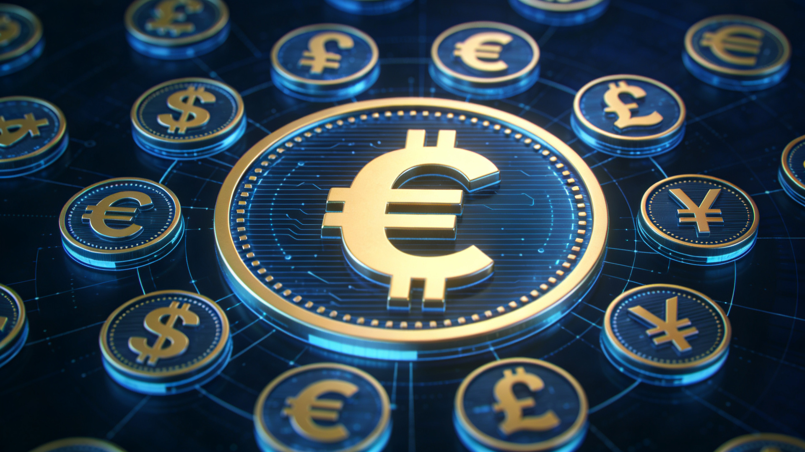



霸权的现状与未来：短期内难以撼动，长期趋势不可逆
现状：霸权稳固，短期难撼
美元目前仍占全球外汇储备的约58%，在国际支付和金融交易中占据主导地位，其霸权地位在短期内依然稳固。
趋势：多元演进，去美元化
去美元化是一个长期、渐进的过程。随着全球经济多极化和各国对金融安全的重视，货币体系多元化是必然趋势，美元的霸权地位将逐渐被削弱。
核心观点：信任是霸权的根基
美元霸权的根基在于全球对其的信任。当美国持续透支这种信任时，霸权的衰落将是不可避免的。
Notes:
客观来看，美元霸权在短期内依然难以撼动，它在全球贸易和金融体系中的优势地位依然明显。但从长期来看，去美元化的趋势是不可逆的。货币体系的多元化将是未来的主旋律，美元将不再是唯一的选择。

Slide 21

总结：霸权的本质是规则，规则的根基是信用
霸权本质：规则体系
体系支撑：四大支柱
美元霸权的本质，是美国主导建立的一套“全球必须使用美元”的规则体系，确立了其在国际货币体系中的核心地位。
这套规则体系依靠黄金（布雷顿森林）、石油（石油美元）、金融工具（Swift）和军事力量来构建其坚实的支撑壁垒。
必然宿命：信用反噬
中国启示：战略定力
内在的特里芬难题和信用透支导致的反噬效应，决定了这套体系终将走向衰落，霸权的终结只是时间问题。
保持战略定力，稳步推进人民币国际化，加强金融安全建设，将经济和金融命运牢牢掌握在自己手中。
Notes:
最后，我们来做一个总结。美元霸权的本质是一套规则，而规则的根基是信用。当美国不断透支这种信用，当规则的内在矛盾无法调和时，霸权的终结只是时间问题。对于我们而言，最重要的启示是，要坚定地走自己的路，稳步推进人民币国际化，把金融安全的主动权掌握在自己手中。

Slide 22

THANK YOU
Q&A / 问答环节
Notes:
我的分享到此结束，感谢大家的聆听。现在是问答环节，欢迎大家提问交流。

